Slide 1
Математика
1 класс
презентация
Устный счёт «Разностное сравнение. Сложение и вычитание в пределах первого десятка» УМК «Гармония»
Цели:
Закрепить навыки счёта в пределах 10;
Систематизировать знания о взаимосвязи между частью и целым; сложением и вычитанием;
Учить устанавливать взаимно однозначное соответствие групп предметов для ответа на вопрос: на сколько больше…, на сколько меньше…;
Развивать логическое мышление, память, внимание;
Развивать самостоятельность и инициативность детей;
Формировать интерес к предмету и положительное отношение к учебному процессу.

Slide 2
Какой сегодня день?

Slide 3
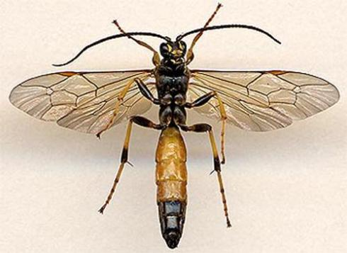
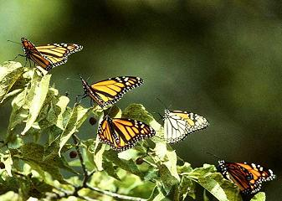
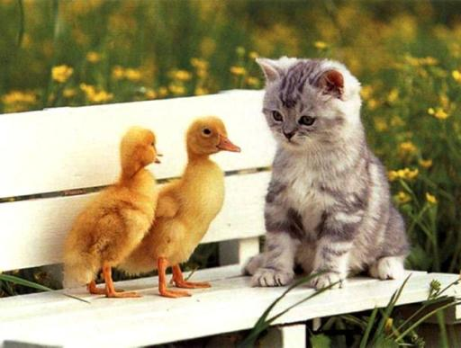
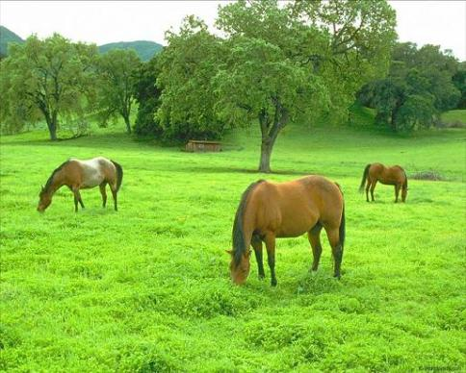
Скажите, сколько?

Slide 4
Сравните числа:
3
4
и
Назовите другие пары чисел, чтобы первое было меньше второго.

Slide 5
Как получить число,
5,
7
если есть число?
4,
8
4+1=5
8-1=7

Slide 6
Какое число называют при счете
6
перед числом?
8
после числа?
5
9

Slide 7
Назовите числа, которые стоят между и
2
9
1
и
5
3,4,5,6,7,8
2,3,4

Slide 8
Поставьте в примере пропущенное число:
ò
4
6
+
=
ò
3
5
=
-

Slide 9
Поставьте в примере пропущенное число:
8
7
3
5

Slide 10
Назовите предыдущее и последующее число:
?
4
?
3
5

Slide 11
Угадайте знак и пропущенное число:
+
-
9
7
*
=
3
*
5
=

Slide 12
Не решая примеров, скажите, где ответ больше или меньше? Почему?
3
1
+
3
1
-

Slide 13
Назовите самое маленькое число, самое большое.
2, 1, 4, 3, 7, 6.
Расположите их в порядке увеличения.
1, 2, 3, 4, 6, 7.

Slide 14
Скажите, что вы знаете о числе:
7

Slide 15
Состав числа 7
Игра «Назови соседа»
7
1
6
Найдём дом № 7 и назовём жителей этого дома
5
2
4
3

Slide 16
А теперь задача шутка, только на одну минутку!
По траве бежал котенок,
А за ним бежал щенок.
Кто, ребята, сосчитает,
Сколько там бежало ног?
8

Slide 17
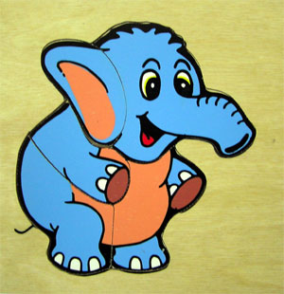
Игра «Помогите слоненку»
+2
+2
-1
-2
6
8
10
9
7
-2
5
-1
+2
+2
4
8
6

Slide 18
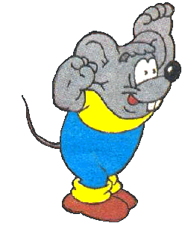
Самопроверка. (Записать только ответы)
9
5
0
8
4
7 + 2 =
6 - 1 =
3 - 3 =
10 - 2 =
4 + 0 =

Slide 19
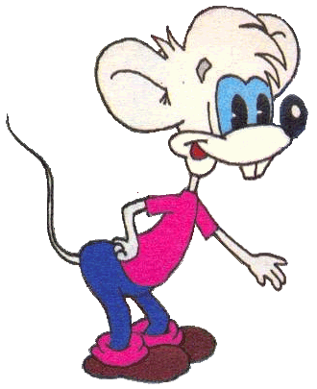
Игра «Кто самый внимательный?»
Определить, сколько здесь квадратов.

Slide 20
МОЛОДЦЫ!

